Slide 1

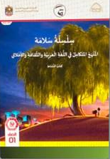
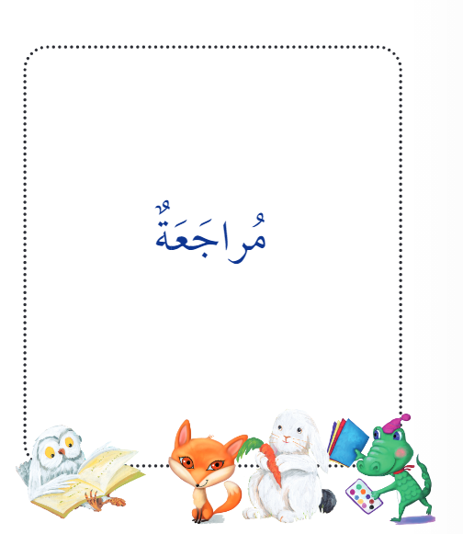
المراجعة الأولى
إعداد المعلمة :فاطمة رباع روضة و مدرسة الرمس ح1

Slide 2


Slide 3


Slide 4

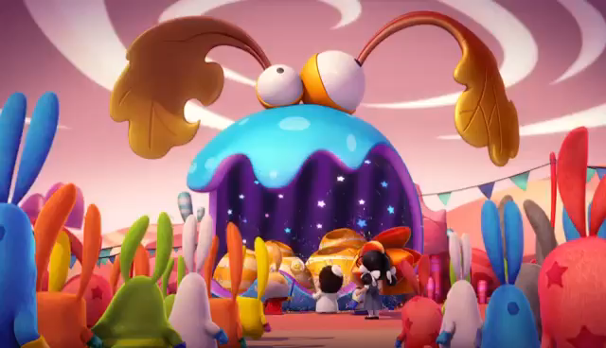

Slide 5

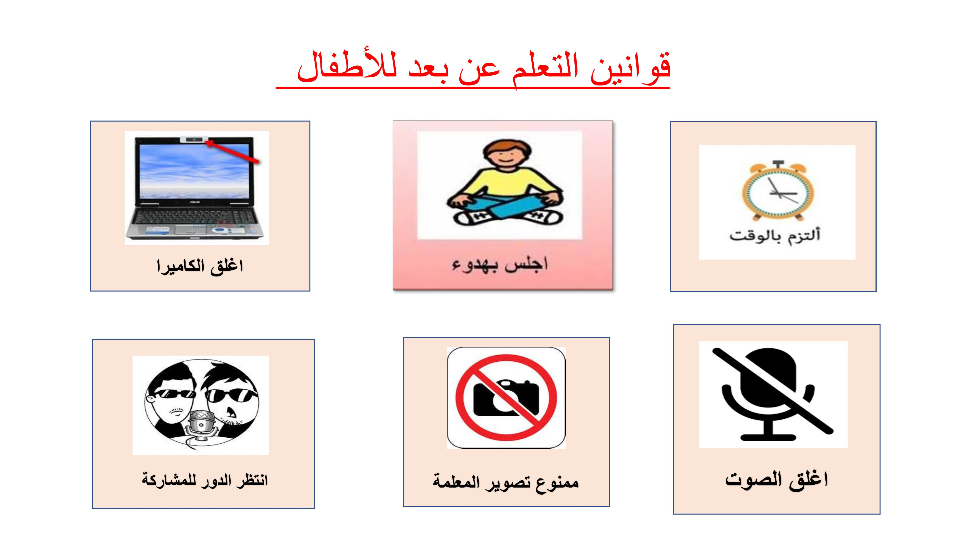

Slide 6
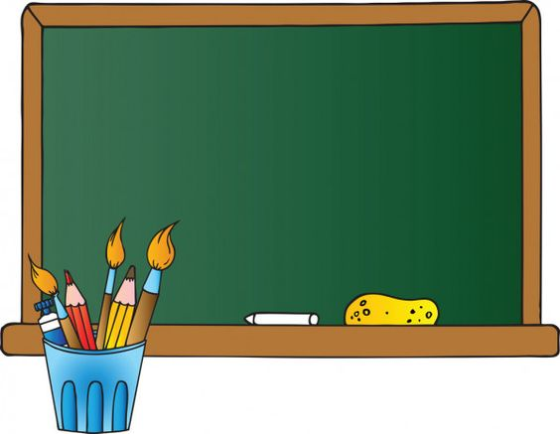
بسم الله الرحمن الرحيـم
التاريخ :
اليوم :
اللغة العربية
المادة :
الحصة :
مراجعة الحروف أ ب ت ث "
دائما نسأل الطلاب عن اليوم و التاريخ

Slide 7


Slide 8

عنوان الدرس

Slide 9

نواتج التعلم
1- يحدد المتعلم الصوت الأول و الصوت المشترك في اسم الصورة
2- يميز المتعلم الصوت الطويل
3- يكون المتعلم من الحروف كلمات

Slide 10

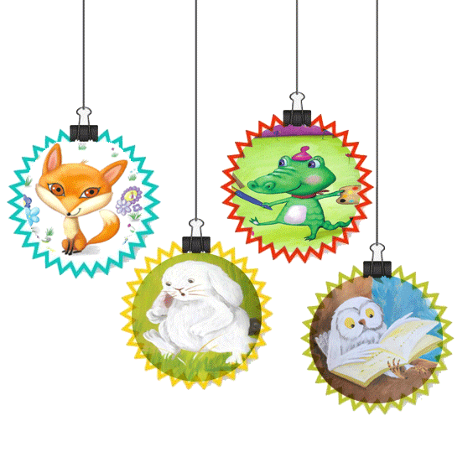
هل تذكر أسماء شخصيات القصص التي درستها :-

Slide 11

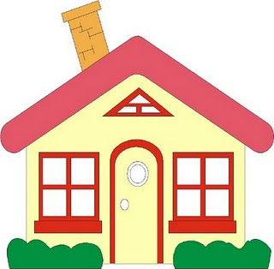
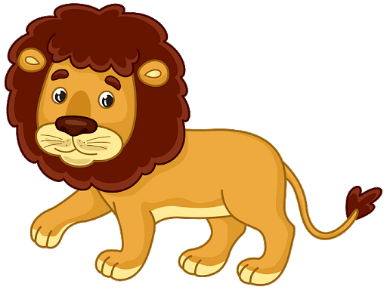
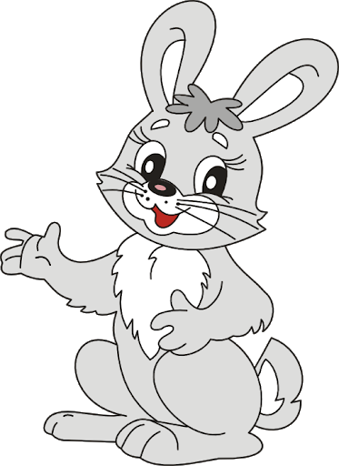
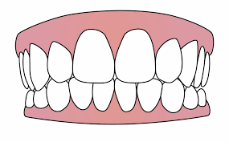
أصل الصورة الـمناسبة بالحرف ( أ)
أ
أ
أ

Slide 12
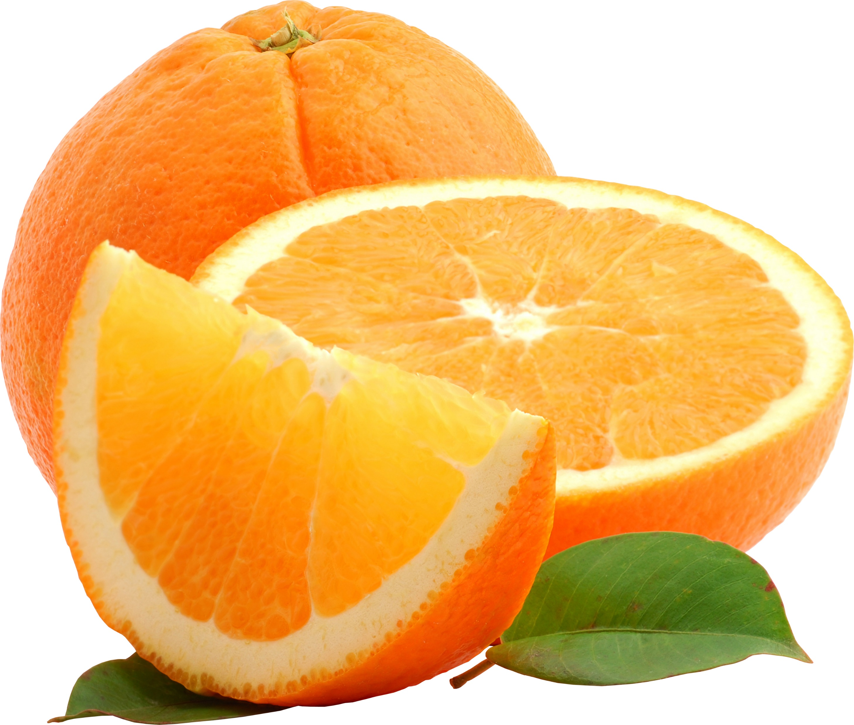
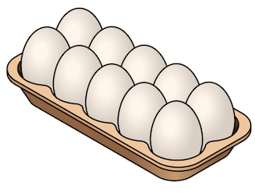
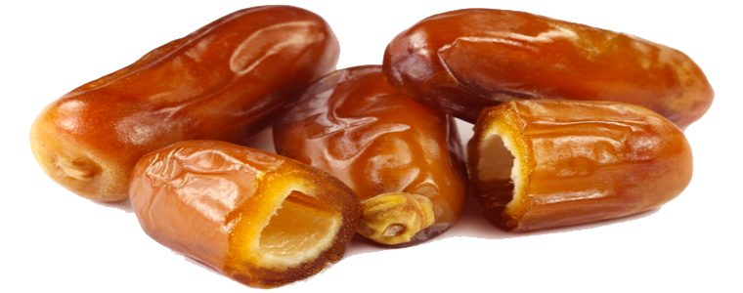
أصل الصورة الـمناسبة بالحرف ( ب)
ب
ب
ب

Slide 13

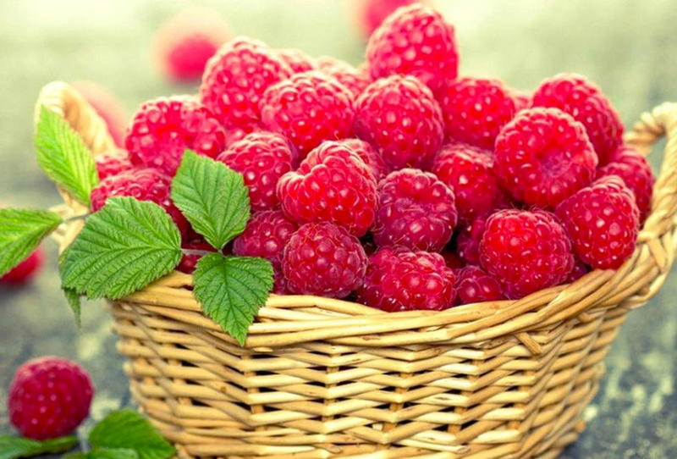
انطق أسماء الصور ثم حدد الصوت المشترك
ث
ت
ت
ت
ب
أ

Slide 14
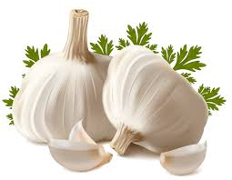
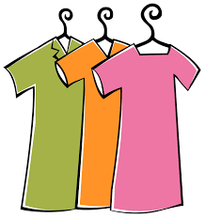
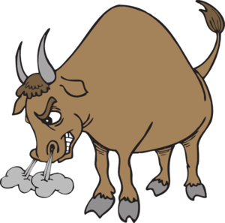
انطق أسماء الصور ثم حدد الصوت المشترك
ث
ث
ث
ت
ب
أ

Slide 15
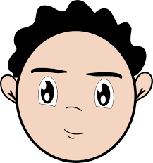

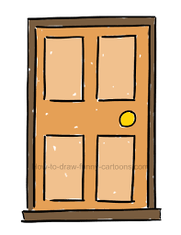
اكتب الحرف الناقص :-
رَ س
ـتٌ
بـِنْـ
بٌ
بـا
أْ

Slide 16

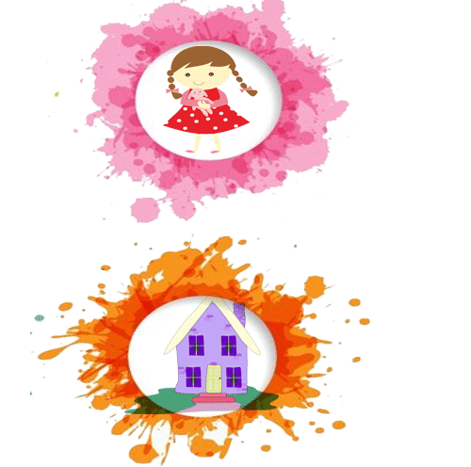
الصوت المشترك في اسم الصورتين :-

Slide 17
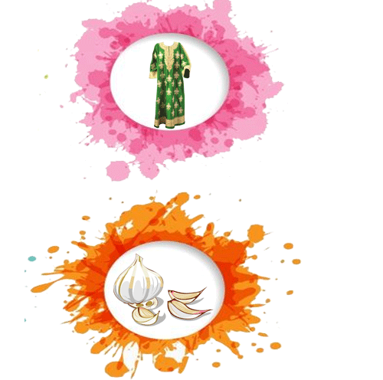

الصوت المشترك في اسم الصورتين :-
ث

Slide 18
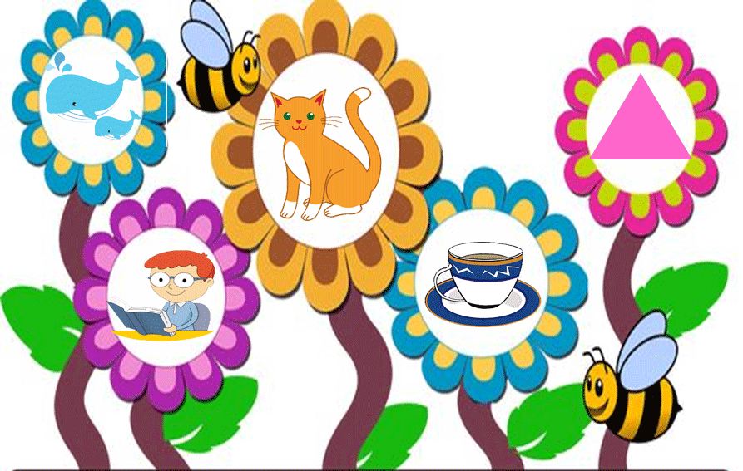
الصوت الأخير في اسم الصورة :-

Slide 19



اختر الصوت المناسب للحرف :-
إِ
أُ
أَ

Slide 20


اختر الصوت المناسب للحرف :-
تي
تو
تا

Slide 21
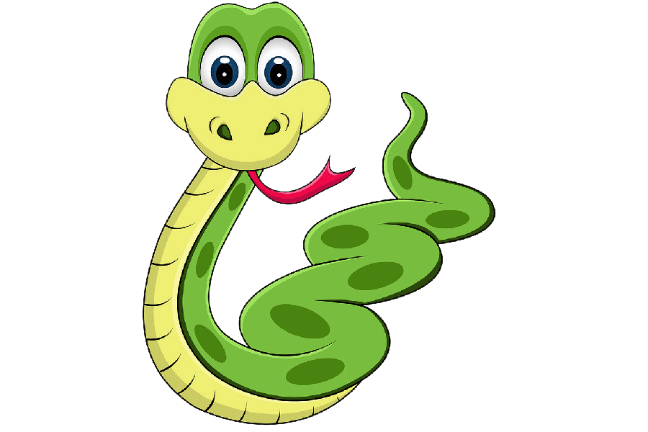

اختر الصوت المناسب للحرف :-
ثِـ
ثُـ
ثَـ

Slide 22
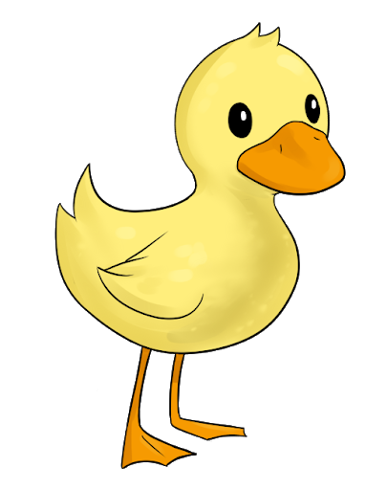
اختر الصوت المناسب للحرف :-
بِـ
بُـ
بَـ

Slide 23
اختر الصوت المناسب للحرف :-
ثيـ
ثو
ثا

Slide 24

كون من الحروف و المقاطع كلمات:-
بي
أَبي
+
أَ
بابٌ
بٌ
+
با

Slide 25
كون من الحروف و المقاطع كلمات:-
ب
ثا
ثابَ
+
تٌ
+
تو
توتٌ

Slide 26


كون من الحروف و المقاطع كلمات:-
رْنَبٌ
أَ
أَ
ـأَ
أَ

Slide 27
كـو
بٌ
بٌ
بٌ
بَـ

Slide 28
ـمْـرٌ
تَـ
تَ
تَـ
تَـ

Slide 29
حَـرَ
ثَ
ثَ
ثَ
تَـ

Slide 30
ـأَ
لَجَـ
ـأَ
ـأَ
أَ

Slide 31

تَـ
بـُ
أَ
ثَـ

Slide 32
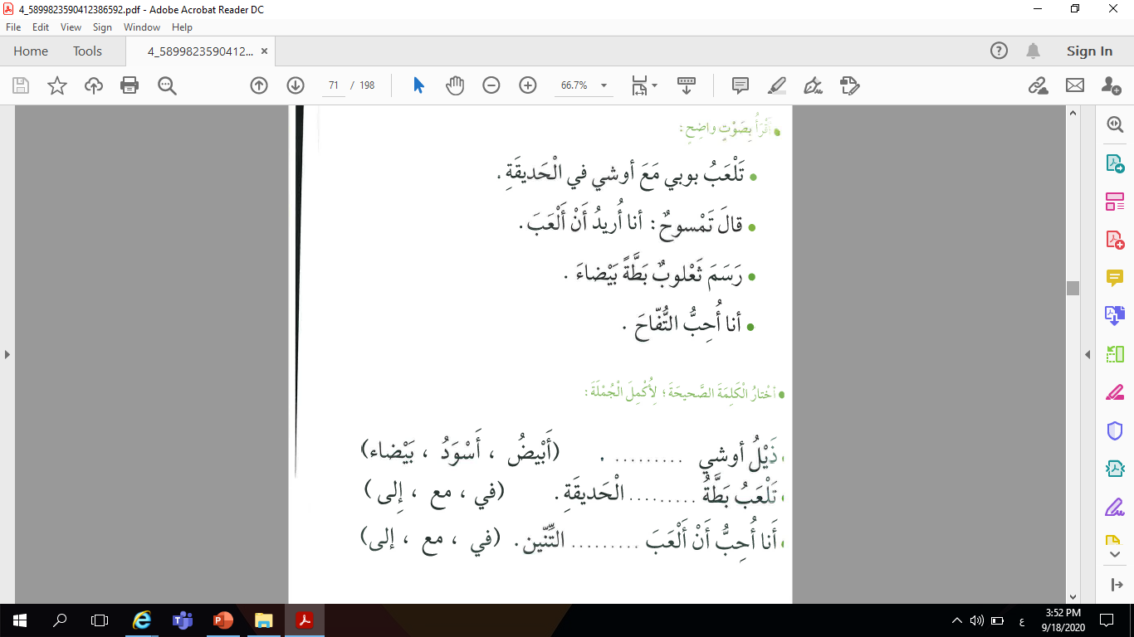

Slide 33
بـو
تِـ
أَ

Slide 34
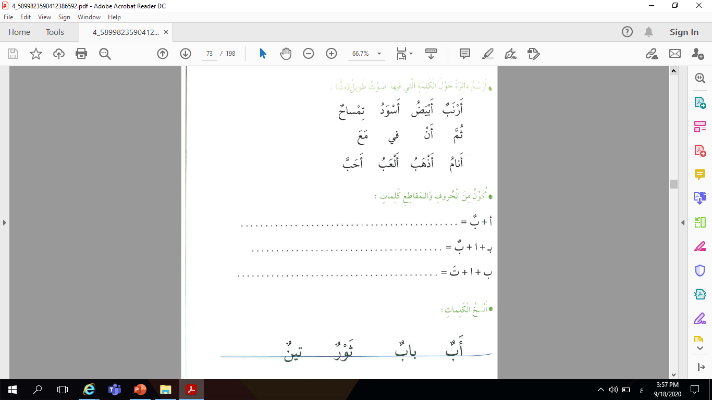
أبٌ
بابٌ
تابَ

